Slide 1

VALIDACIÓN Y COMPORTAMIENTO AEROELÁSTICO DE UN PERFIL
Sara Alonso Lucas Jon Errasti Odriozola Carlos Terreros Sánchez Alejandro Sarabia Vargas
Notes:
lddhgobewivwabevikwegowej

Slide 2
PROCEDIMIENTO E IMPLEMENTACIÓN
AERODINÁMICA NO ESTACIONARIA BIDIMENSIONAL INCOMPRESIBLE
ÁNGULO DE ATAQUE
FLEXIÓN
RAFAGA
INPUT
GEOMETRÍA DEL PERFIL
NÚMERO DE PUNTOS ESTELA
CONDICIONES DE VUELO
CÁLCULOS PREVIOS DEL PERFIL
VALIDACIÓN
WAGNER
THEODORSEN
KUSSNER
MODELO ESTRUCTURAL DEL PERFIL
CÁLCULO DE LA VELOCIDAD DE FLAMEO
MÉTODO DE INTEGRACIÓN NUMÉRICO
MÉTODO V-G
Notes:
lddhgobewivwabevikwegowej

Slide 3
PROCEDIMIENTO E IMPLEMENTACIÓN
CÁLCULO DE LA VELOCIDAD DE FLAMEO
MÉTODO DE INTEGRACIÓN NUMÉRICO
INPUT
CONDICIONES INICIALES DE FUERZAS, MOMENTOS, PARAMETROS h Y α Y SUS RESPETIVAS DERIVADAS
RESOLUCIÓN DEL SISTEMA
ECUACIONES LAGRANGE
OBTENCIÓN
h y α
MÉTODO LUMPPED VORTEX NO ESTACIONARIO
OBTENCIÓN DE LA VELOCIDAD DE FLAMEO MEDIANTE GRAFICAS α -t
PARTICULARIZANDO EN UN INSTANTE CONCRETO
H α L M
EN INSTANTE T+1
SUSTENTACIÓN Y MOMENTO
ALMACENAMIENTO DE VALORES EN UN VECTOR
Notes:
lddhgobewivwabevikwegowej

Slide 4




PROCEDIMIENTO E IMPLEMENTACIÓN
CÁLCULO DE LA VELOCIDAD DE FLAMEO
MÉTODO V-G
INPUT
PARÁMETROS DEL PROBLEMA
RANGO DE FRECUENCIAS REDUCIDAS ENTRE 1 Y 0
DEFINICIÓN DE MATRICES
COEFICIENTES AERODINÁMICIOS
AUTOVALORES DE LA MATRIZ COMPLEJA
¿$Re\left(\text{λ}\right)$>0
y
$g_{m}=\frac{Im\left(\text{λ}\right)}{Re\left(\text{λ}\right)}=0$?
NO
SI
RESULTADOS OBTENIDOS
$$U_{F}=13,86$$
$$ω_{F}$$
$$U_{F}$$
Notes:
lddhgobewivwabevikwegowej

Slide 5
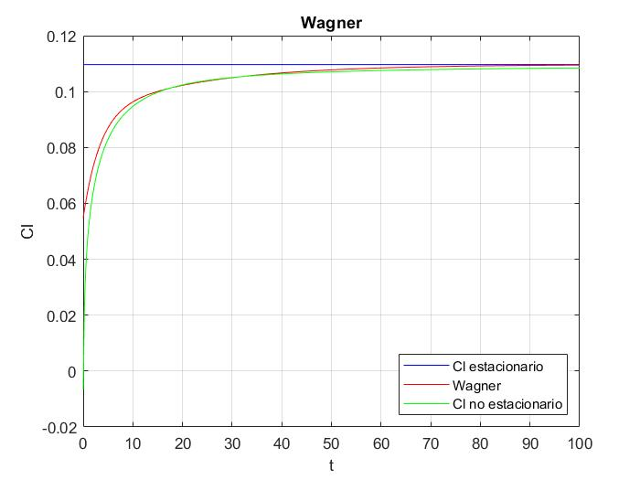
RESULTADOS DEL ESTUDIO
CAMBIO DE ÁNGULO DE ATAQUE INSTANTÁNEO
Aplicación de 3 procedimientos diferentes:
Estacionario
No estacionario mediante el método Lumpped Vortex
Validación con Wagner
CONVERGEN A LA SOLUCIÓN DEL COEFICIENTE DE SUSTENTACIÓN ESTACIONARIO.
Representación del coeficiente de sustentación en función del tiempo
Notes:
lddhgobewivwabevikwegowej

Slide 6
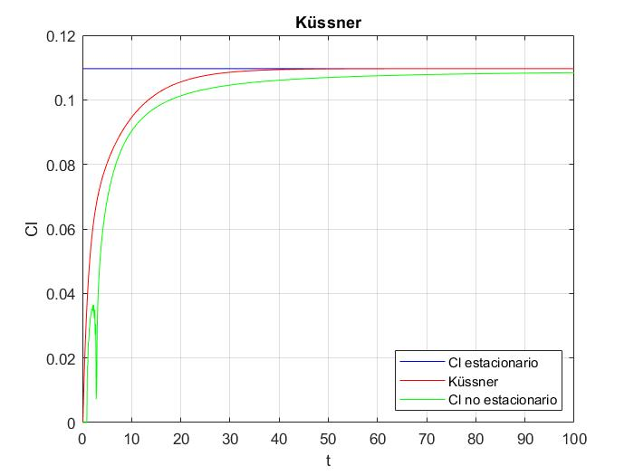
RESULTADOS DEL ESTUDIO
RÁFAGA VERTICAL ESCALÓN
Aplicación de 3 procedimientos diferentes:
Estacionario
No estacionario mediante el método Lumpped Vortex
Validación con Küssner
CONVERGEN A LA SOLUCIÓN DEL COEFICIENTE DE SUSTENTACIÓN ESTACIONARIO.
Representación del coeficiente de sustentación en función del tiempo
Notes:
lddhgobewivwabevikwegowej

Slide 7
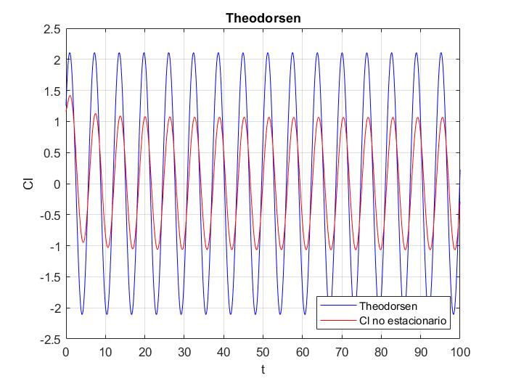
RESULTADOS DEL ESTUDIO
OSCILACIONES EN FLEXIÓN
Aplicación de 2 procedimientos diferentes:
No estacionario mediante el método Lumpped Vortex
Validación con Theodorsen.
OSCILACIONES CON MISMA FRECUENCIA
Representación del coeficiente de sustentación en función del tiempo
Notes:
lddhgobewivwabevikwegowej

